Slide 1
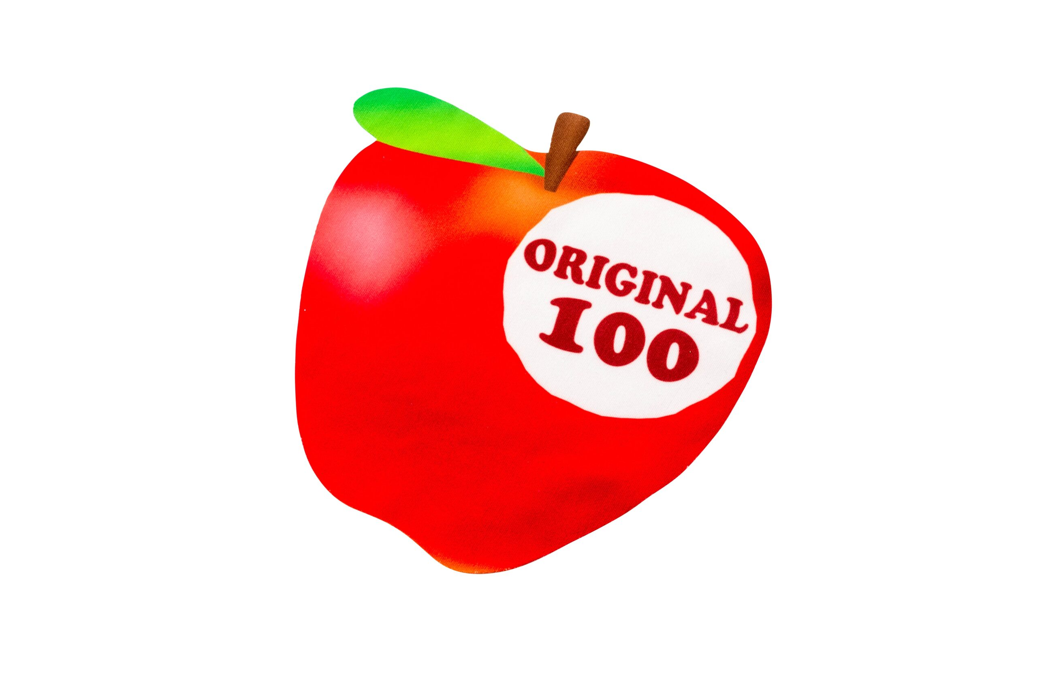
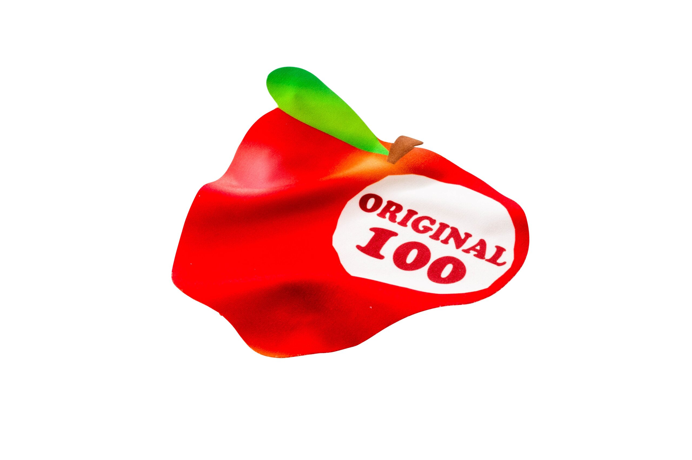
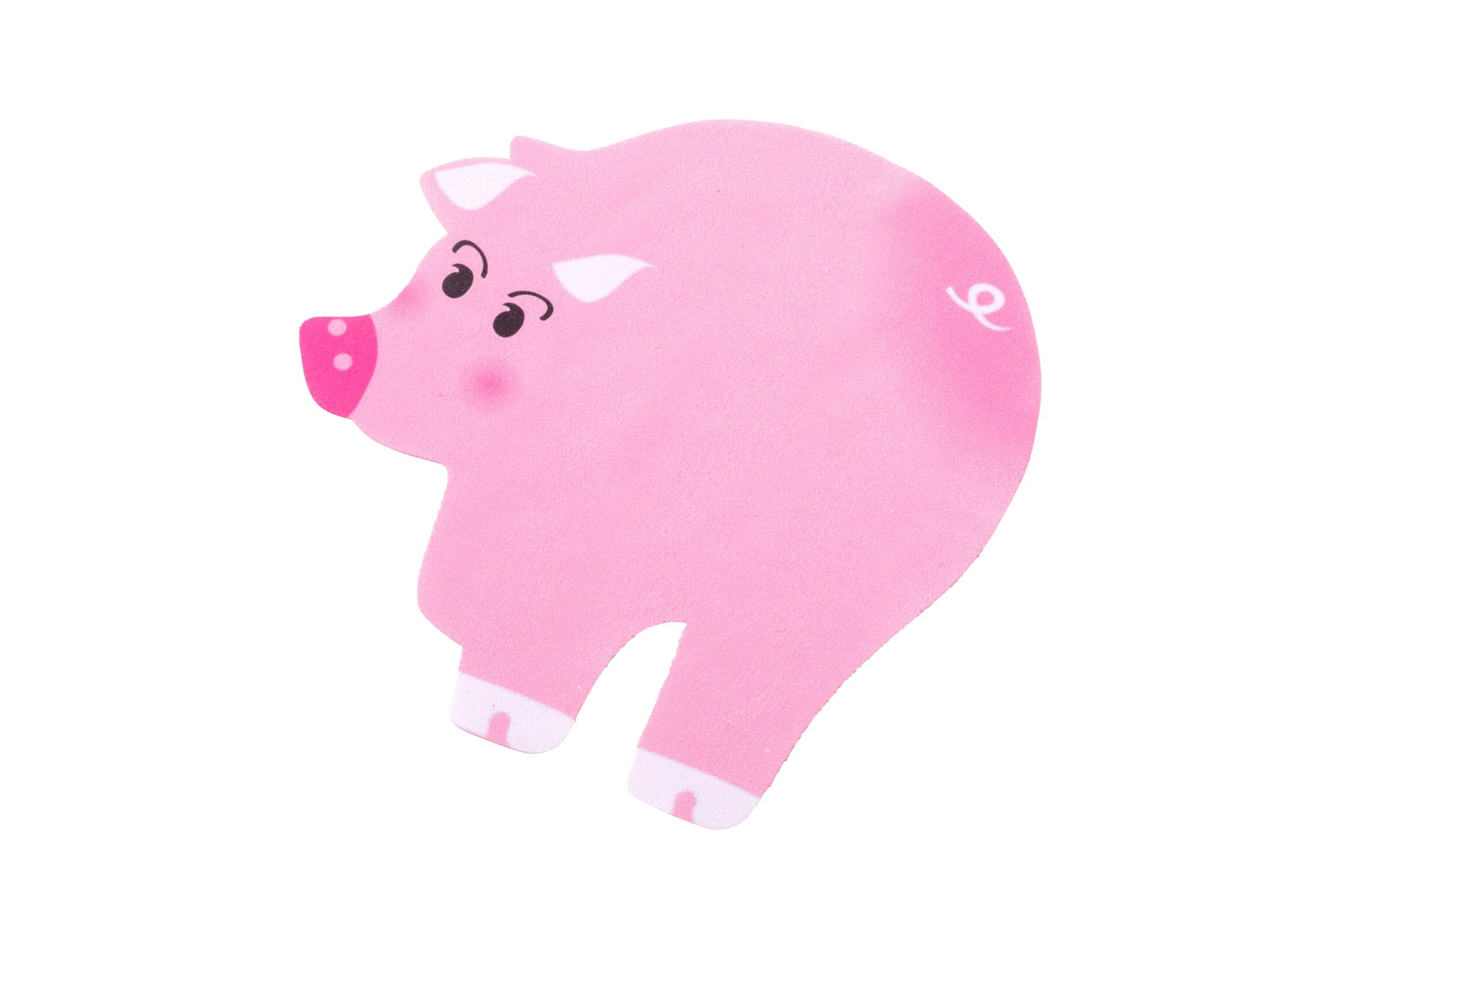
ダイカットクリーナークロス
クリーナークロスがオリジナル型で作製可能に！
500枚から
おなじみクリーナークロスのオリジナル型で作製できるダイカットタイプです。 もちろんフルカラー印刷！ロットも500枚から対応 スマホ関連のノベルティグッズに最適なアイテムです。 SDGs提案に最適な使用済みペットボトルからできたリサイクル生地でもクリーナークロスを作製できます。
品 番 org360 サイズ オリジナルサイズ 材 質 マイクロファイバー(ポリエステル、ナイロン) 印 刷 フルカラー 外 装 個別PP袋入
校了後約25日〜

